Slide 1
Мини-музей Великой Отечественной войны
Подготовила: воспитатель Снеткова Елена Викторовна

Slide 2
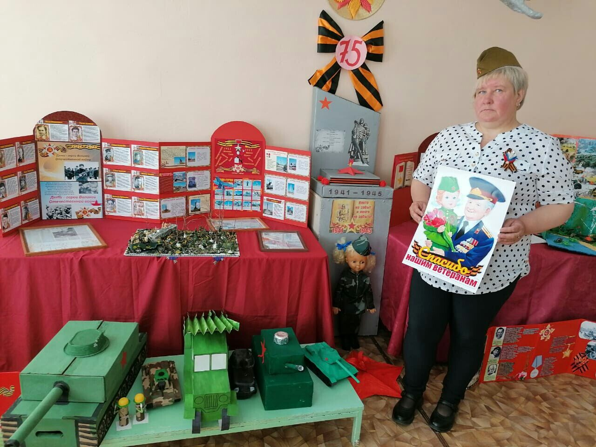
Мини-Музей Великой отечественной войны

Slide 3
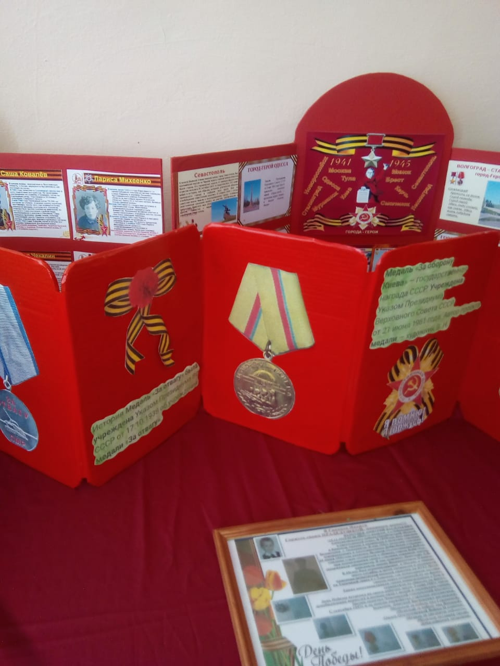
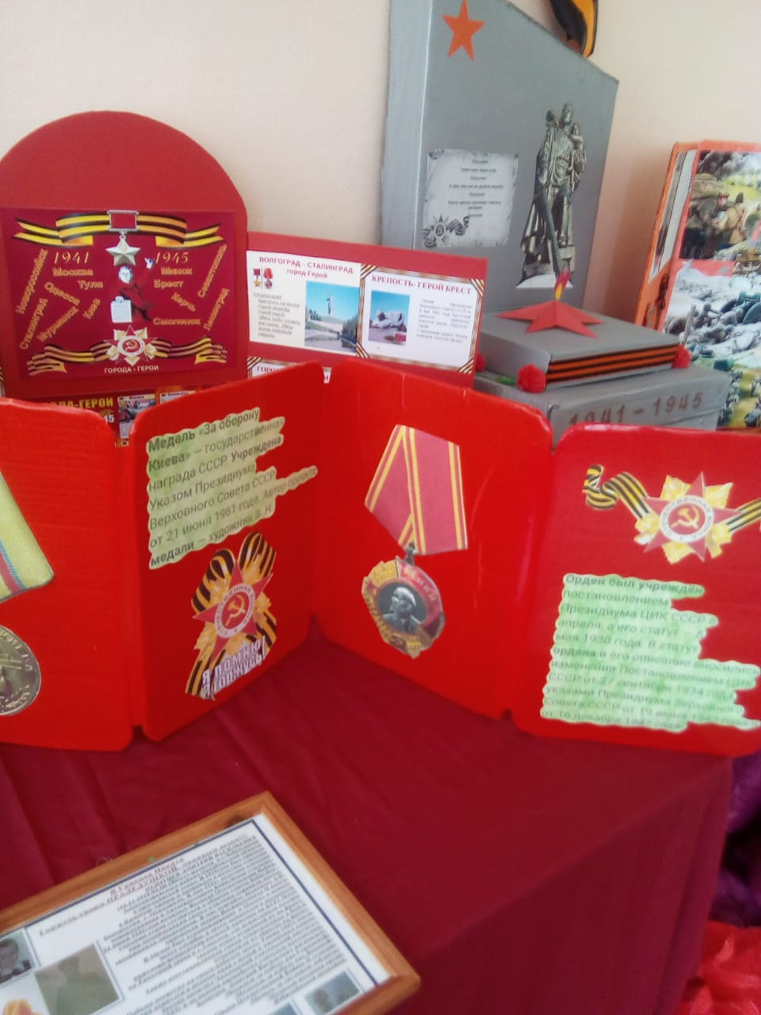
Медали и ордена

Slide 4
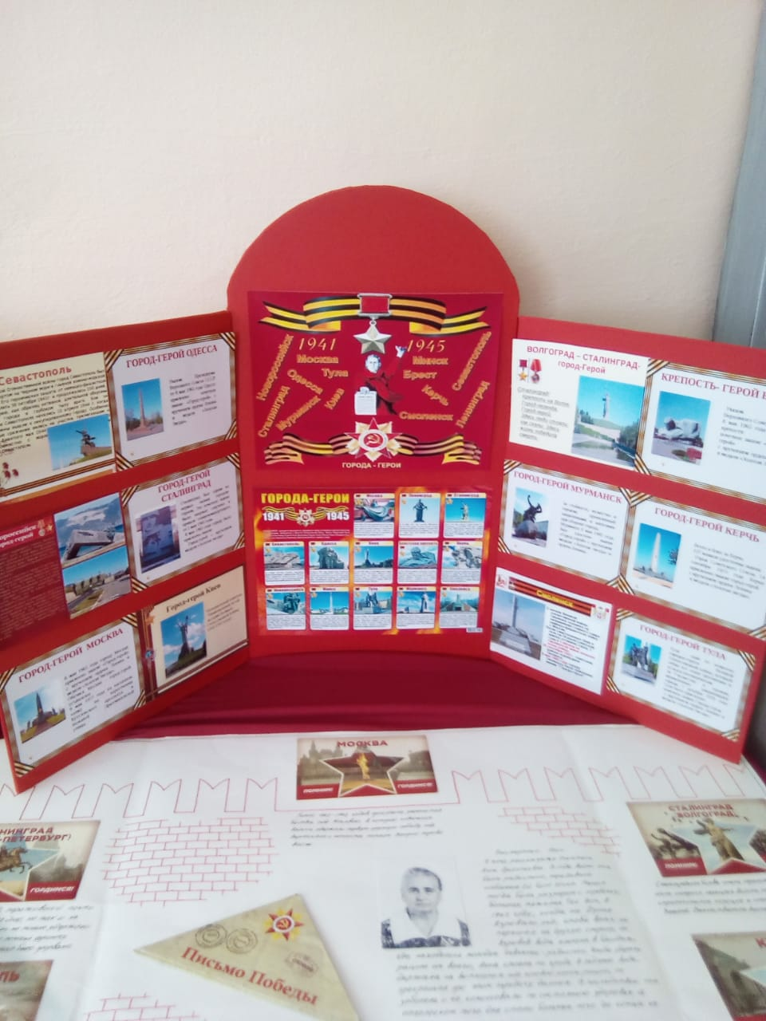
Историческая справка

Slide 5
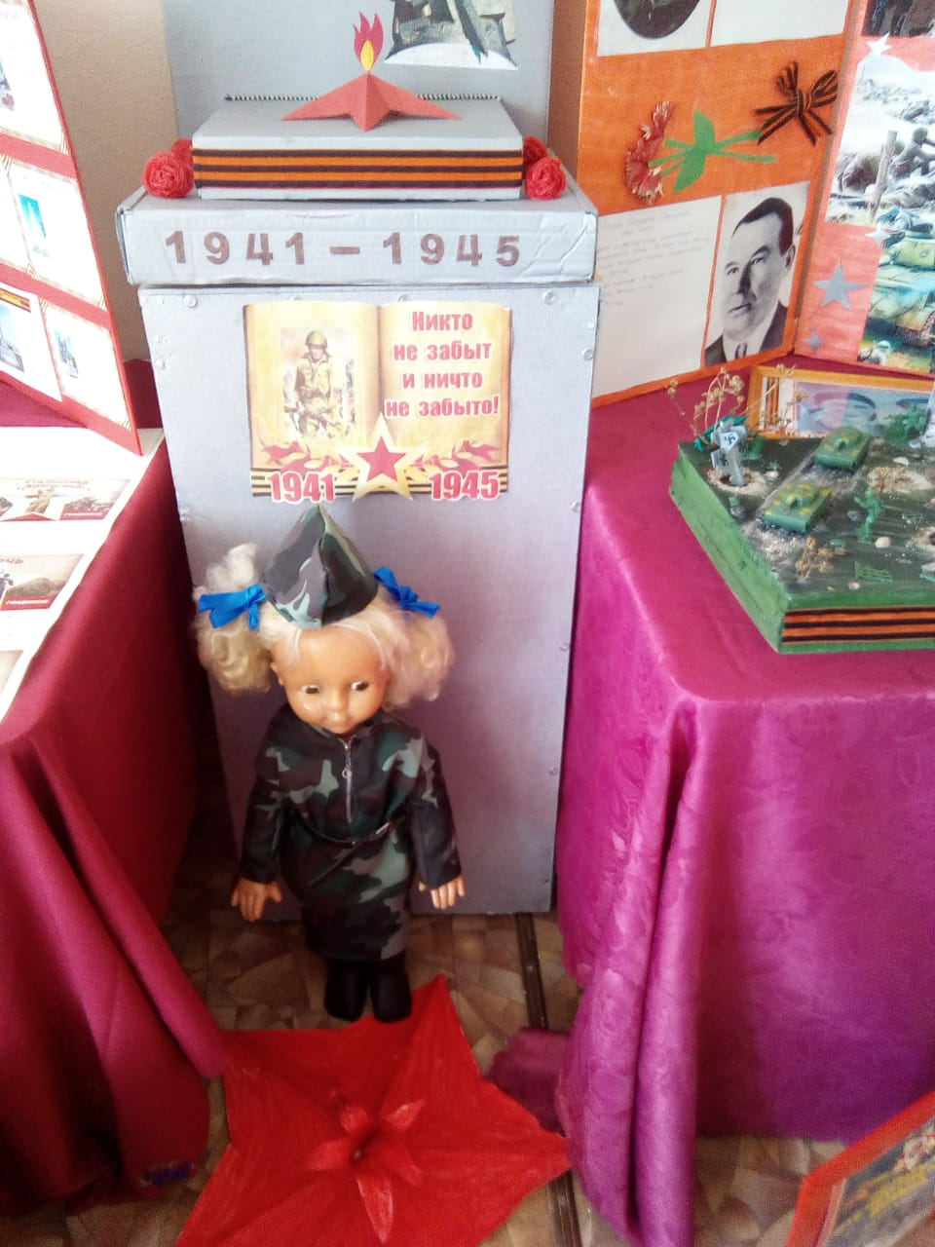
Обелиск и вечный огонь

Slide 6
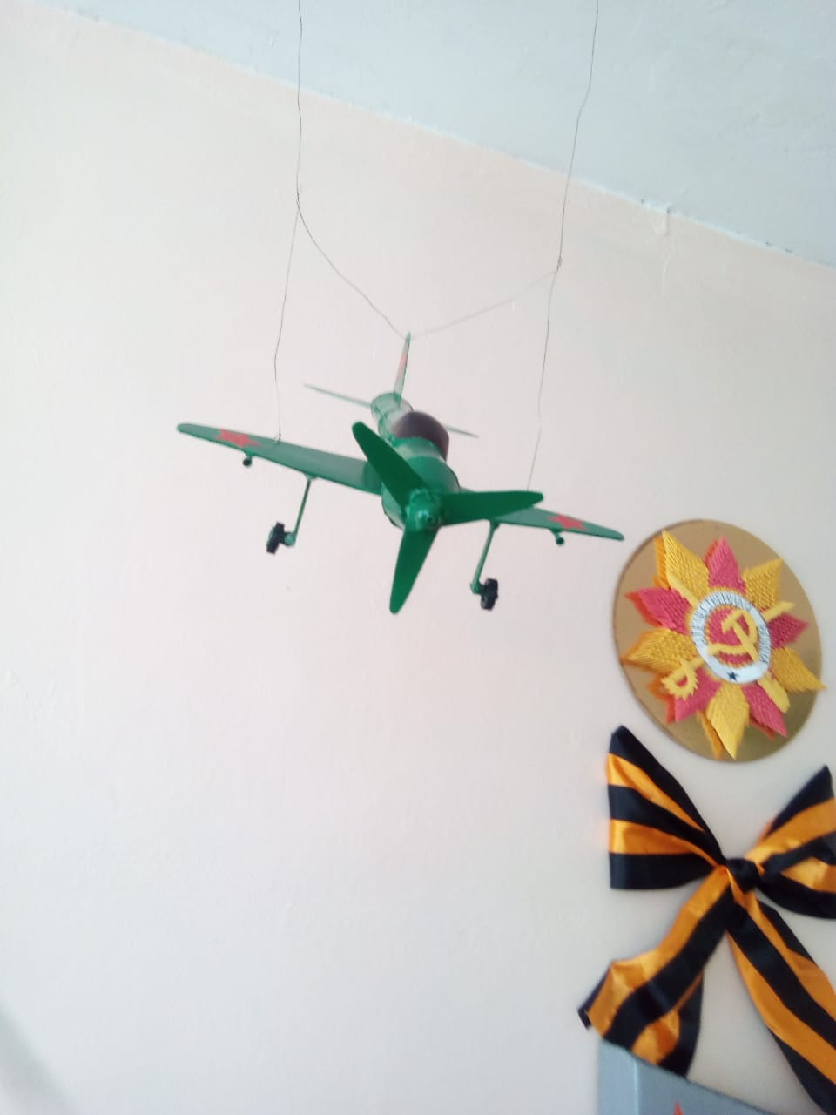
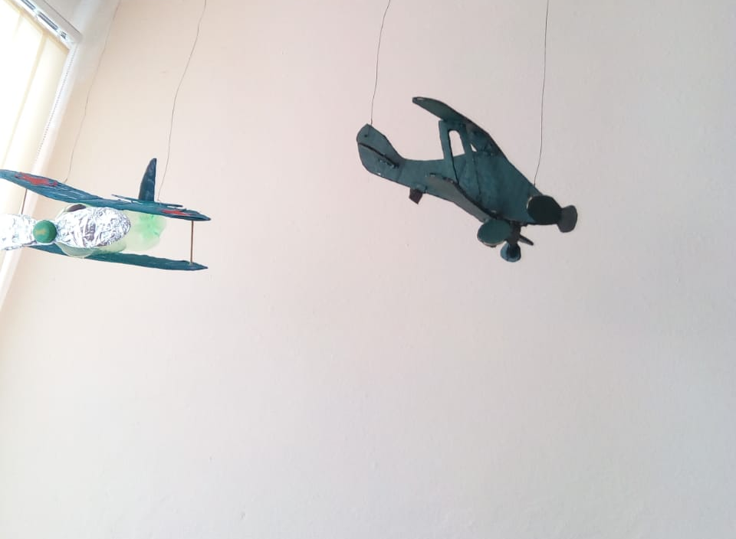
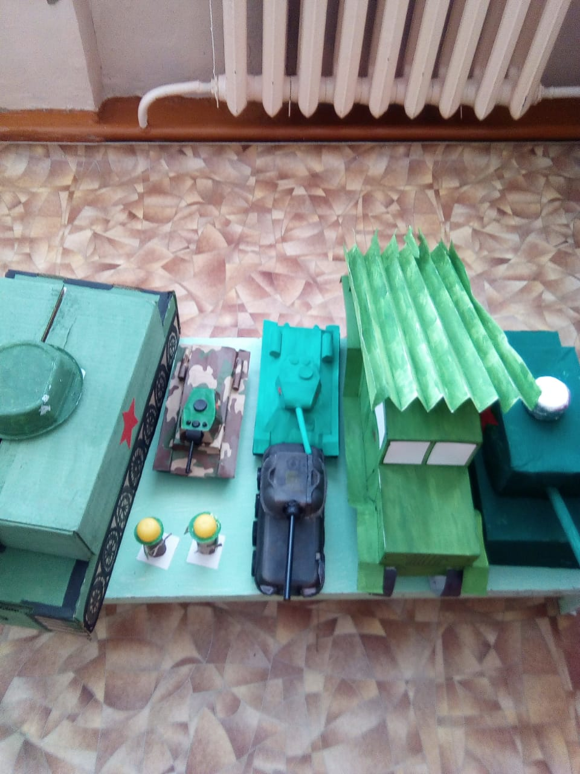
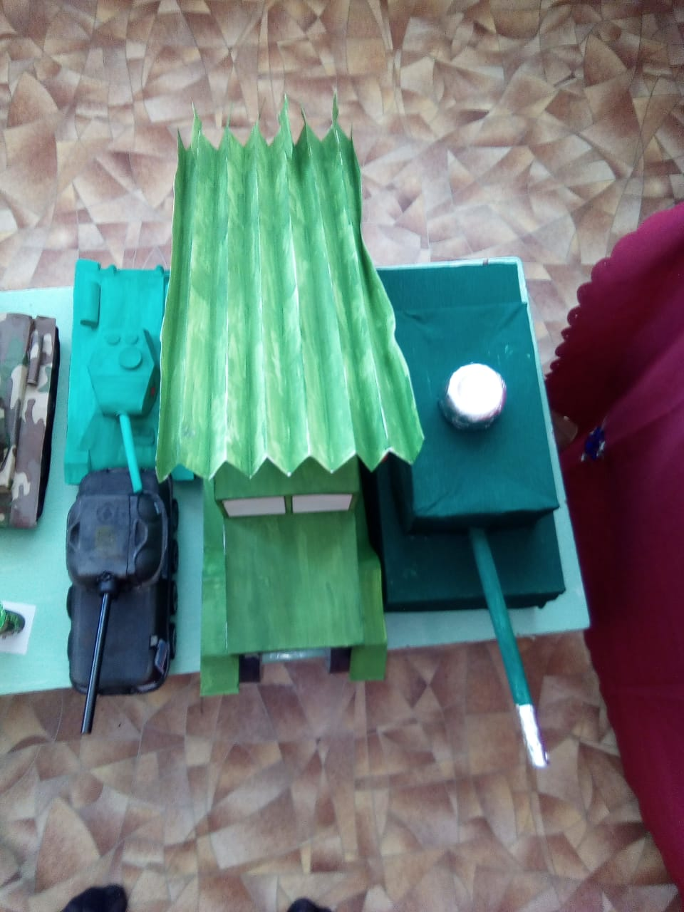
Миниатюрная техника ВОВ

Slide 7
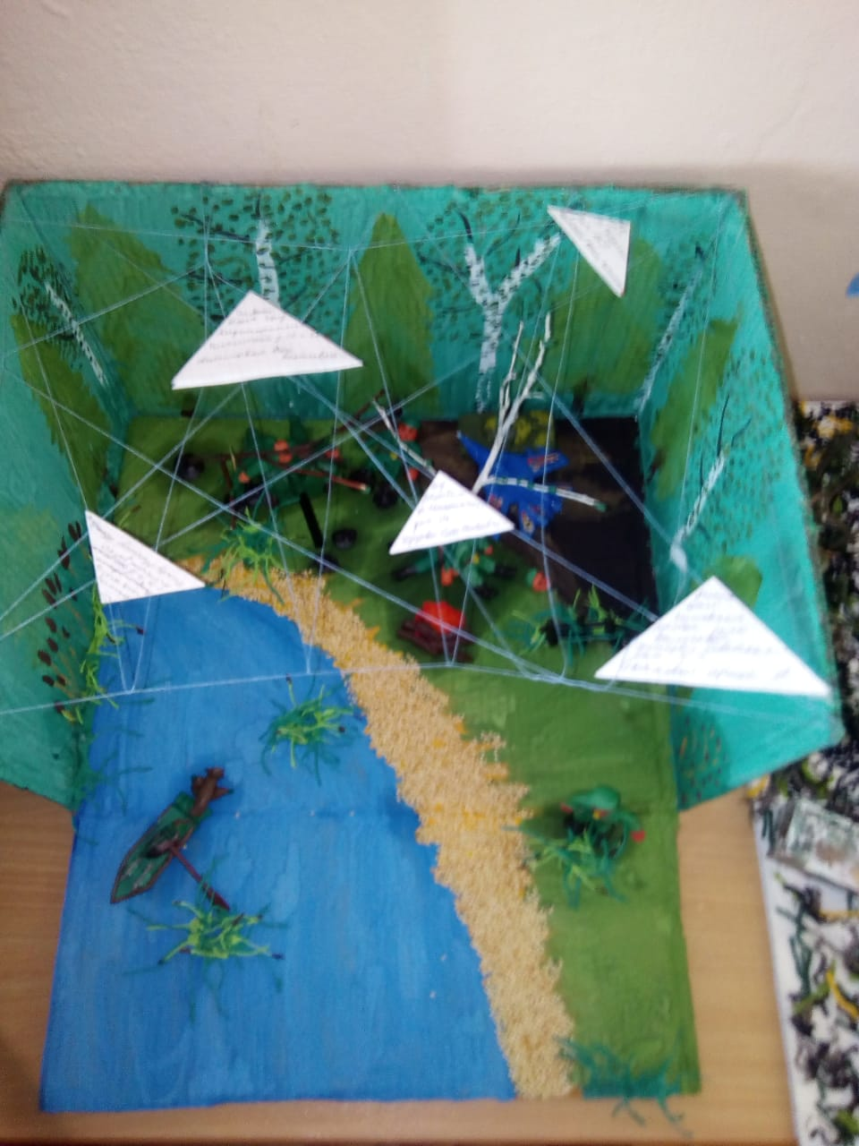
Панораммы мест боя

Slide 8
Дети герои
Дети - Герои Великой Отечественной войны. До войны это были самые обыкновенные мальчишки и девчонки. Учились, помогали старшим, играли, бегали-прыгали, разбивали носы и коленки. Их имена знали только родные, одноклассники да друзья

Slide 9
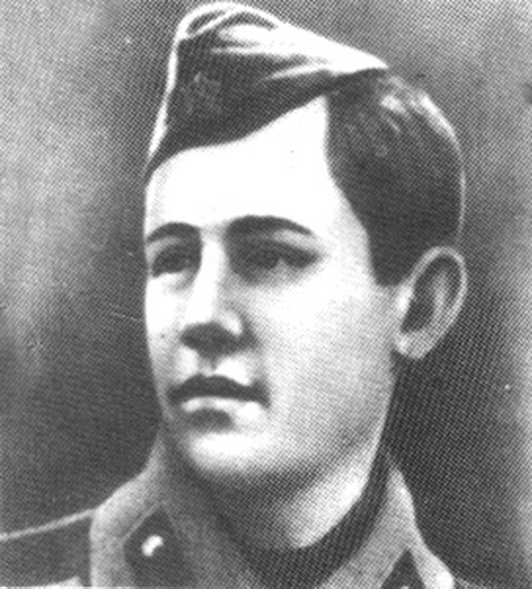
Борис Андреевич Цариков.
Разведчик 43-го стрелкового полка комсомолец красноармеец Борис Цариков с группой минёров 15 октября 1943 года первым переправился через реку Днепр в районе посёлка городского типа Лоев Гомельской области Белоруссии, водрузив на правом берегу Красное знамя, и в течение 5 суток участвовал в боях по расширению плацдарма; 17-летний воин несколько раз возвращался на левый берег с боевыми донесениями в штаб.

Slide 10
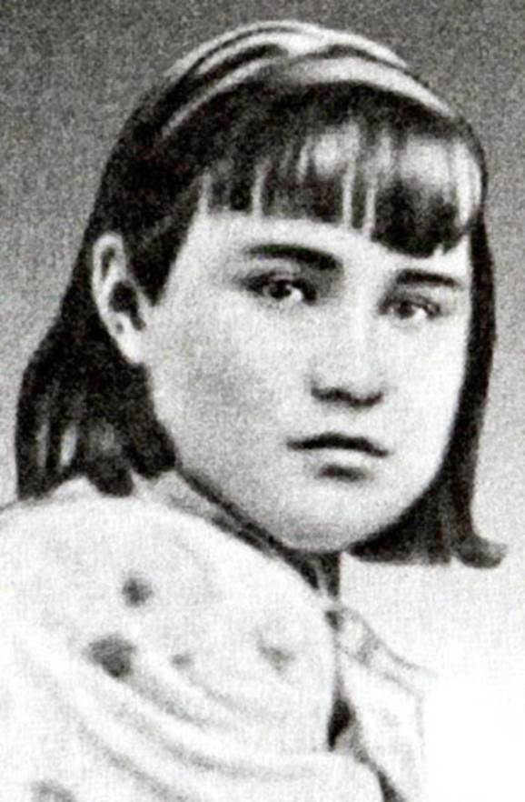
Валентина Ивановна Зенкина
Валентина Ивановна Зенкина В начале Великой Отечественной войны принимала участие в обороне Брестской крепости. Отец Валентины, как и многие бойцы Брестской крепости погиб в первые дни войны. Она перевязывала раненых, собирала патроны и подносила их обороняющимся красноармейцам. После захвата немецкими войсками Брестской крепости жила в оккупированном Бресте и принимала участие в молодёжное подполье и вместе с единомышленниками готовила и воплощала в жизнь планы побега советских военнопленных из немецких лагерей.

Slide 11
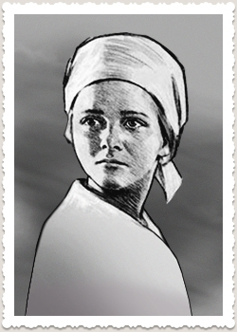
Надежда Александровна Кравцова
родилась в Белорусской ССР предположительно в 1932 году. В 1941 году после начала Великой Отечественной войны детский дом, в котором она жила, эвакуировали в город Фрунзе Киргизской ССР. Надя с несколькими детьми из витебского и могилёвского детских домов, во время одной из остановок сошла с поезда, чтобы отправиться на фронт.

Slide 12
Наши герои земляки великой отечественной воный

Slide 13
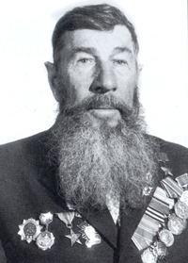
Николай Михайлович Мартынов
Родился в 1918 году в Мордовии. Учился в школе, работал на свиноводческой ферме. В Оренбургской области – с 1935 года. Работал трактористом в совхозе им. К. Маркса Александровского района.
С первых дней войны добровольцем ушел на фронт. Боевой путь начал бронебойщиком под Воронежем. Указом Президиума Верховного Совета СССР от 19 марта 1944 года за «образцовое выполнение боевых заданий командования на фронте борьбы с немецкими захватчиками и проявленные при этом мужество и героизм» гвардии сержант Николай Мартынов был удостоен высокого звания Героя Советского Союза с вручением ордена Ленина и медали «Золотая Звезда» за номером 6317

Slide 14
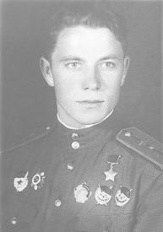
Рощепкин Василий Дмитриевич
Василий Рощепкин родился 1 марта 1922 года в селе Плешаново (ныне — Рощепкино Александровского района Оренбургской области). После окончания восьми классов школы поступил на учёбу в Бугурусланский сельскохозяйственный техникум, параллельно с учёбой занимался в аэроклубе. В 1940 году Рощепкин был призван на службу в Рабоче-крестьянскую Красную Армию. В 1941 году он окончил Чкаловскую военную авиационную школу пилотов. С мая 1942 года — на фронтах Великой Отечественной войны. В боях неоднократно был ранен. Указом Президиума Верховного Совета СССР от 1 июля 1944 года за «мужество и героизм, проявленные при нанесении штурмовых ударов по врагу», старший лейтенант Василий Рощепкин был удостоен высокого звания Героя Советского Союза с вручением ордена Ленина и медали «Золотая Звезда» за номером 2435

Slide 15
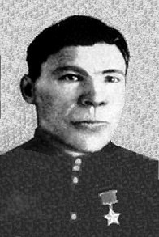
Судоргин Андрей Павлович
Родился в 1905 году в селе Дмитриевка Александровского района. В юности батрачил, после коллективизации работал в колхозе.
На фронтах Великой Отечественной войны служил в механизированной бригаде шофером, затем был командиром пулеметного взвода, дошел по дорогам войны до дня Победы. Указом Президиума Верховного Совета СССР от 24 марта 1945 года за образцовое выполнение боевых заданий командования на фронте борьбы с немецкими захватчиками и проявленные при этом отвагу и геройство Судоргину Андрею Павловичу присвоено звание Героя Советского Союза с вручением ордена Ленина и медали «Золотая Звезда».

